Slide 1
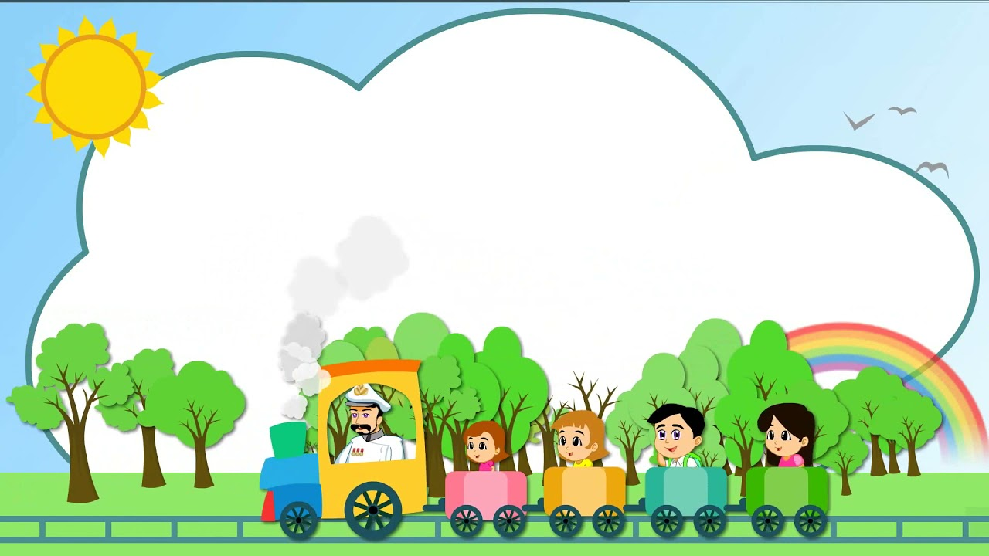
CHÀO MỪNG CÁC CON HỌC SINH ĐẾN VỚI TIẾT HỌC
MÔN: TỰ NHIÊN VÀ XÃ HỘI

Slide 2



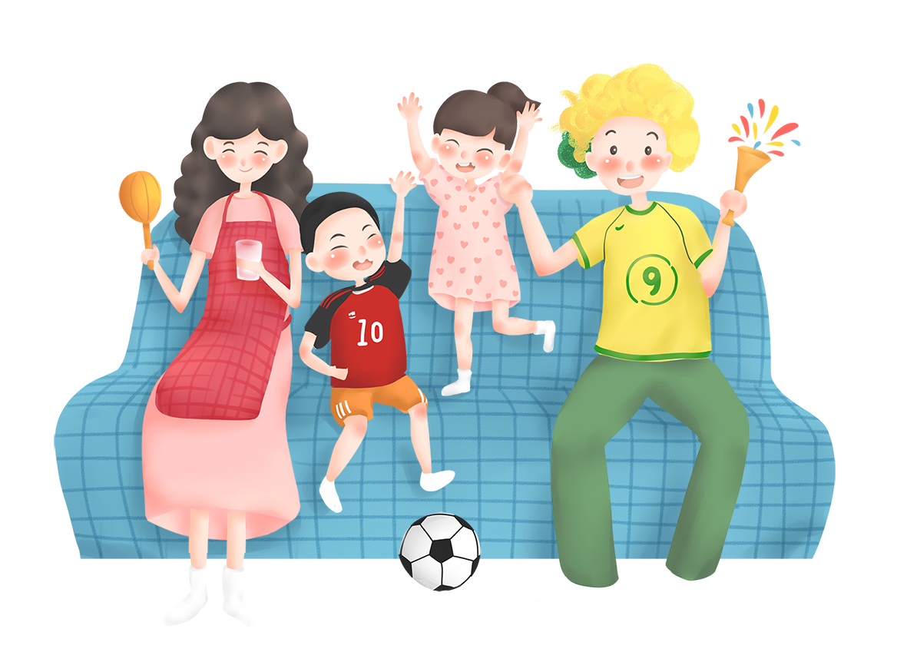

Slide 3




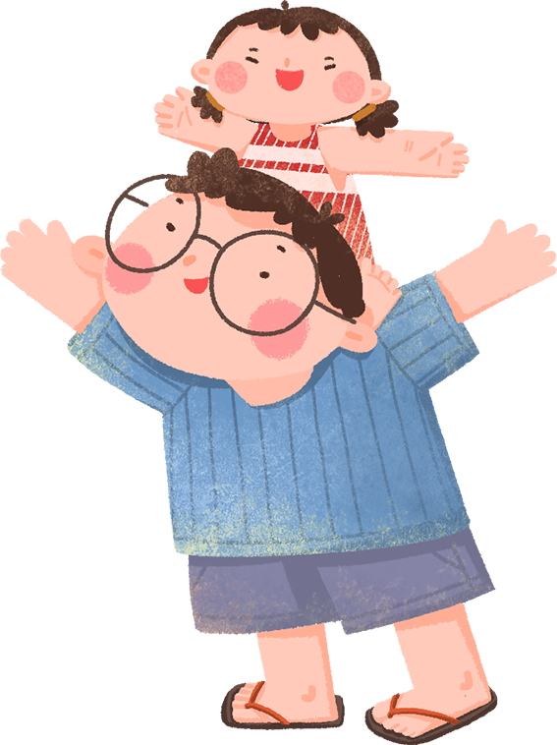
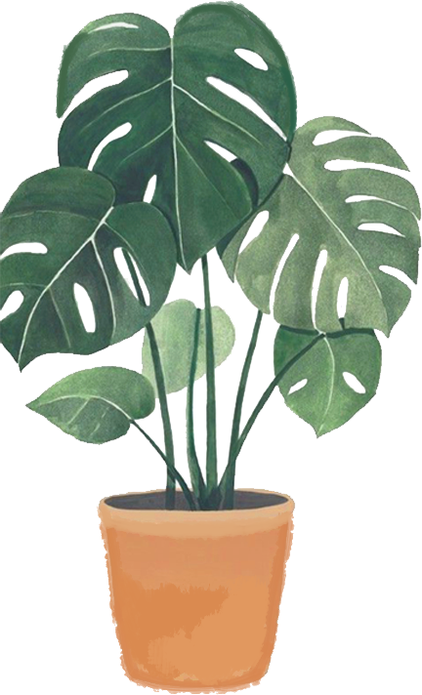
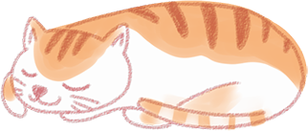

6.16
Tự nhiên xã hội
Bài 4 – Tiết 1

Slide 4
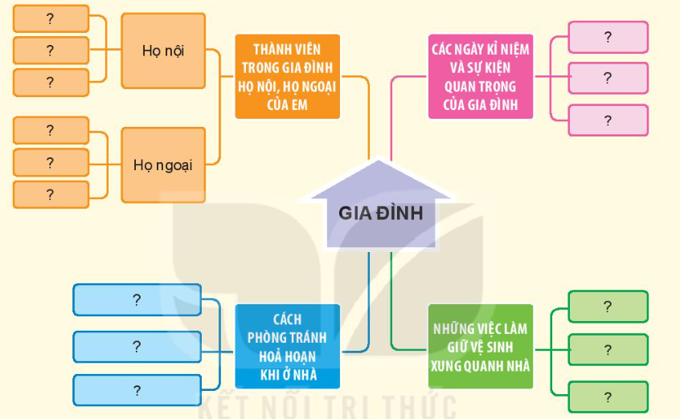

1. Tìm hiểu về họ hàng bên nội, bên ngoại.
Cùng hoàn thành sơ đồ theo gợi ý sau:
Thảo luận nhóm 4

Slide 5

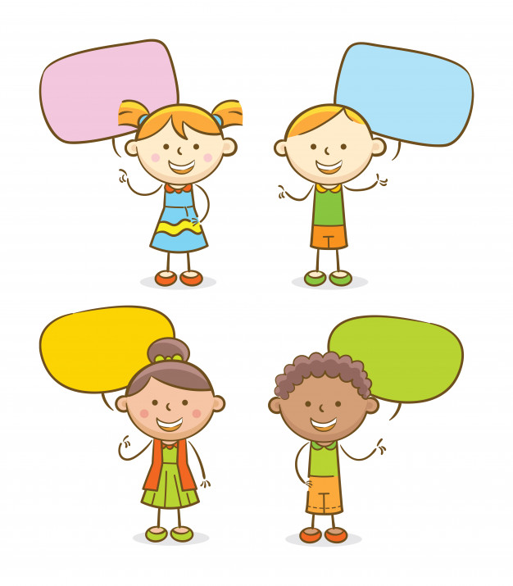

Slide 6

ÔNG BÀ NỘI
HỌ NỘI
BÁC GÁI
THÀNH VIÊN GIA ĐÌNH HỌ NỘI, HỌ NGOẠI CỦA EM
NGÀY SINH CỦA BỐ MẸ
CÁC NGÀY KỶ NIỆM VÀ SỰ KIỆN QUAN TRỌNG CỦA GIA ĐÌNH
CHÚ
NGÀY EM ĐƯỢC SINH RA
ÔNG BÀ NGOẠI
HỌ NGOẠI
NGÀY EM VÀO LỚP 1
DÌ
CẬU
Gia đình
QUÉT SÂN
KHÔNG VỪA CẮM PIN VỪA CHƠI ĐIỆN THOẠI
CÁCH PHÒNG TRÁNH HỎA HOẠN KHI Ở NHÀ
NHỮNG VIỆC LÀM ĐỂ GIỮ VỆ SINH XUNG QUANH NHÀ Ở
VỨT RÁC ĐÚNG NƠI QUY ĐỊNH
KHÔNG ĐỂ CÁC VẬT LIỆU DỄ CHÁY GẦN BẾP
DỌN DẸP CHUỒNG TRẠI
CHÚ Ý KHI NẤU ĂN

Slide 7


Slide 8
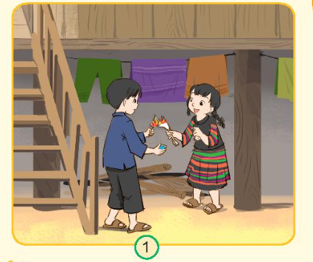
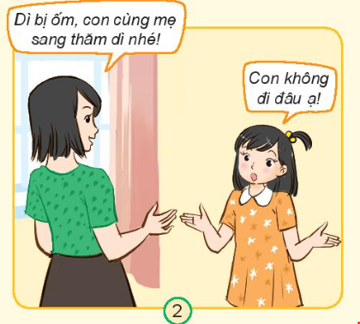
1. Nếu gặp tình huống sau, em ứng xử như thế nào? Vì sao?

Slide 9

Quan sát tranh, đọc thông tin và cho biết tranh vẽ về tình huống gì?
Hành động, lời nói của các bạn nhỏ trong tranh là nên làm hay không nên làm?
Tình huống đó có thể dẫn tới điều gì hay thể hiện điều gì? Nêu cách xử lý từng tình huống?

Slide 10
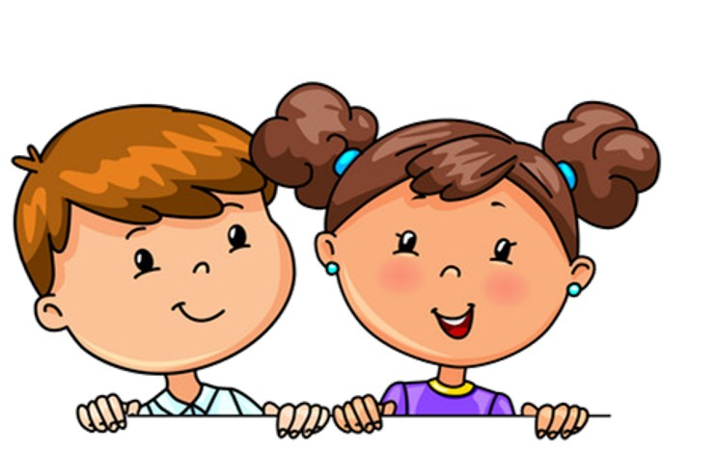
Chia sẻ trước lớp

Slide 11
Hai bạn nhỏ đang đốt lửa gần nhà sàn, bên cạnh là các vận dụng dễ cháy.
Hành động của hai bạn là không nên.
→ Em sẽ nhắc nhở 2 bạn không được nghịch lửa ở gần nhà vì ngôi nhà của các bạn là nhà gỗ, rất dễ bén lửa.

Slide 12
Mẹ muốn con gái đi thăm một người họ hàng bị ốm, nhưng người con từ chối vì không thích.
Hành động của bạn gái là không nên.
→ Em khuyên bạn nhỏ nên quan tâm đến dì của mình, vì đó là cách thể hiện sự quan tâm đối với người thân của mình.

Slide 13


6.16

